Slide 1
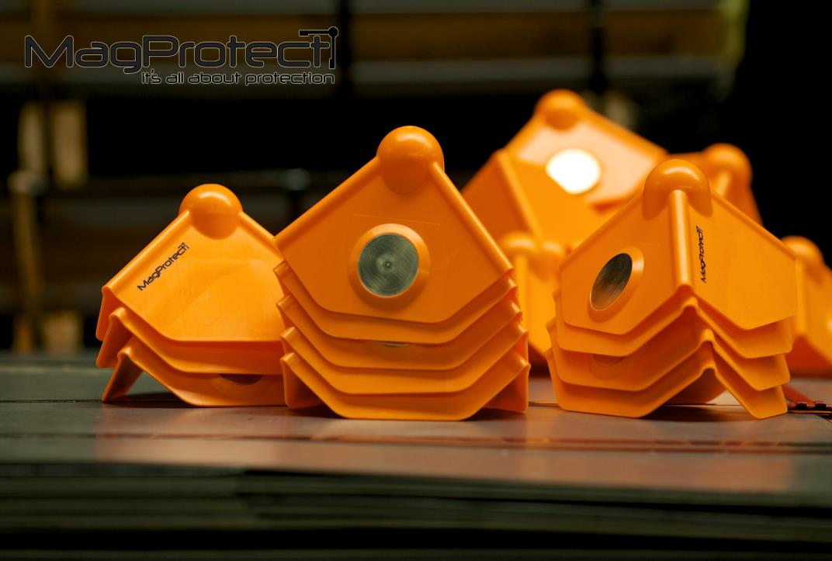
MagProtect Safety Corner

Slide 2
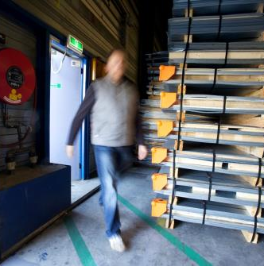
Bescherming uitstekende delen en markering
De beschermingshoek van MagProtect wordt gebruikt ter bescherming van personen voor en markering van uitstekende (scherpe) delen.
Uitvoeringen
Toepasbaar op staal en hout
Meerdere (felle) kleuren mogelijk
Mogelijk met reflectiestickers
Toepassingen in
Transportsector
Logistiek en opslag
Metaalindustrie
Metaal verwerkende industrie
Verpakkingsindustrie
Bouwsector

Slide 3
Hoogwaardige kwaliteit
Lange levensduur door hoogwaardige materialen
Eenvoudig aan te brengen op staal door magneet (tot 65 kg trekkracht)
Werkbaar bij temperaturen tussen de - 20 °C en 80 °C graden
Verdere specificaties
Custom made Neodymium potmagneet met verchroomde behandeling
Heterophasic copolymer – Polypropyleen
Stootvast
Kleurvast

Slide 4
Toepassingen - Vorkheftruck

Slide 5
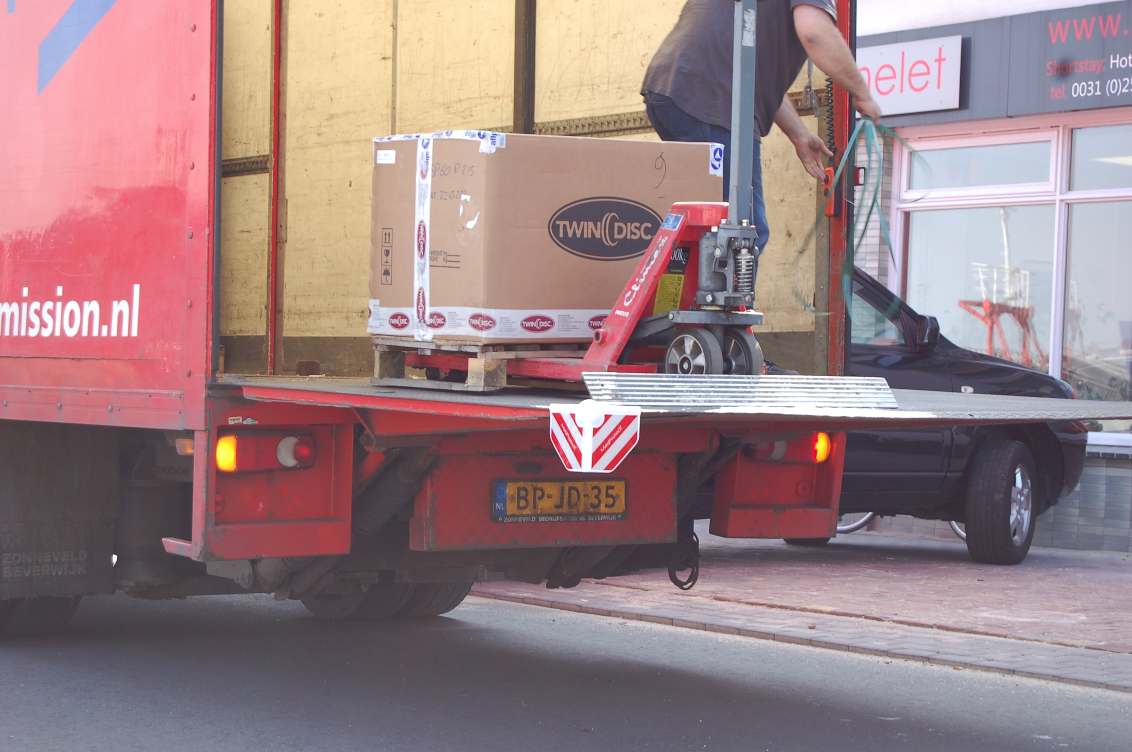
Veiligheid in het verkeer

Slide 6
De hoogste kwaliteit

Slide 7
Voordelen van de MagProtect
Veiligheid op de werkvloer
Duidelijke markering
Kostenbesparend
Herbruikbaar
Eenvoudig te (de)monteren
Toepasbaar op staal (magneet) Hout (Schroefgaten)
Stapelbaar dus ruimtebesparend
Tijdelijke of Permanente bescherming of markering

Slide 8
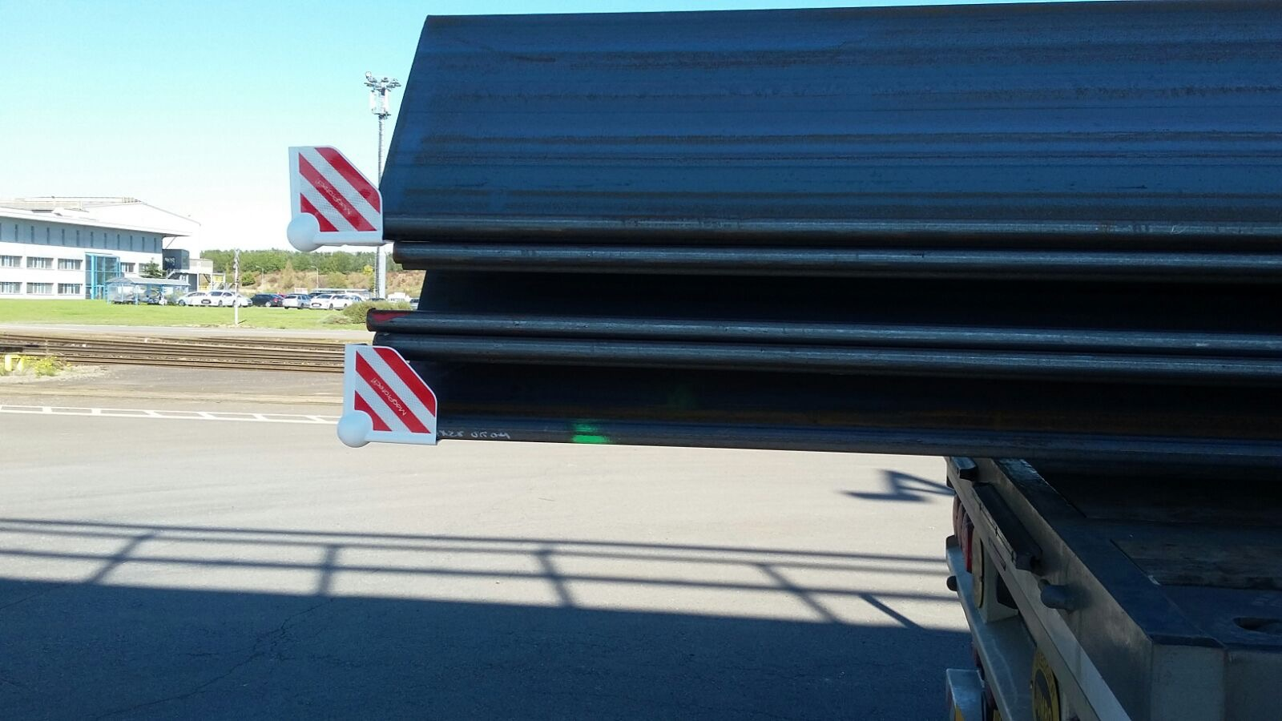
Wet en regelgeving
Artikel 5.18.8 Regelgeving voertuigen
De lading van voertuigen mag geen scherpe delen hebben, die in geval van botsing gevaar voor lichamelijk letsel voor andere weggebruikers kunnen opleveren.
Het bepaalde in het eerste lid is niet van toepassing op lading of delen daarvan die zich hoger dan 2 meter boven het wegdek bevinden.

Slide 9
Waarom MagProtect ?
RI&E, Risico’s sorteren:
Nadat de lijst met risico’s in uw bedrijf opgesteld is, komt het evalueren van de risico’s. Vergelijk alle risico’s van de lijst en zet ze in de goede volgorde onder elkaar, de belangrijkste bovenaan. Dit helpt om prioriteiten te stellen voor uw plan van aanpak.
Stel uzelf daarbij de volgende vragen:
1. Hoe groot is de kans op dit risico?
2. Hoe vaak wordt men blootgesteld aan dit risico?
3. Hoeveel werknemers lopen er gevaar?
4. Wat zijn de mogelijke gevolgen van dit risico?
5. Welke risico’s kunnen schade veroorzaken aan uw medewerkers, apparaten of het productieproces?
6. Welke risico’s zien uw medewerkers graag aangepakt?

Slide 10
Toepassing – bescherming scherpe hoeken

Slide 11
Toepassing - Looppaden

Slide 12
Laadklep toepassing

Slide 13
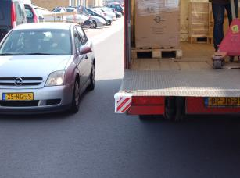
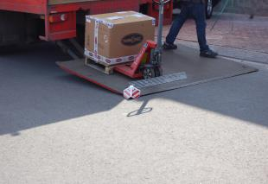
Toepassing - Laadklep

Slide 14
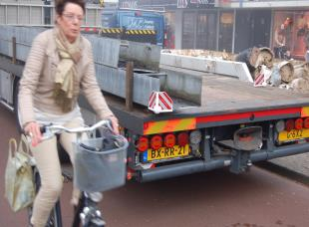
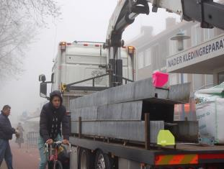
Toepassing - Verkeer

Slide 15
Een selectie van onze klanten

Slide 16
MagProtect, doeltreffend en eenvoudig in gebruik

